Slide 1
CEPC机械周汇报
Junsong zhang
2024.6.23

Slide 2
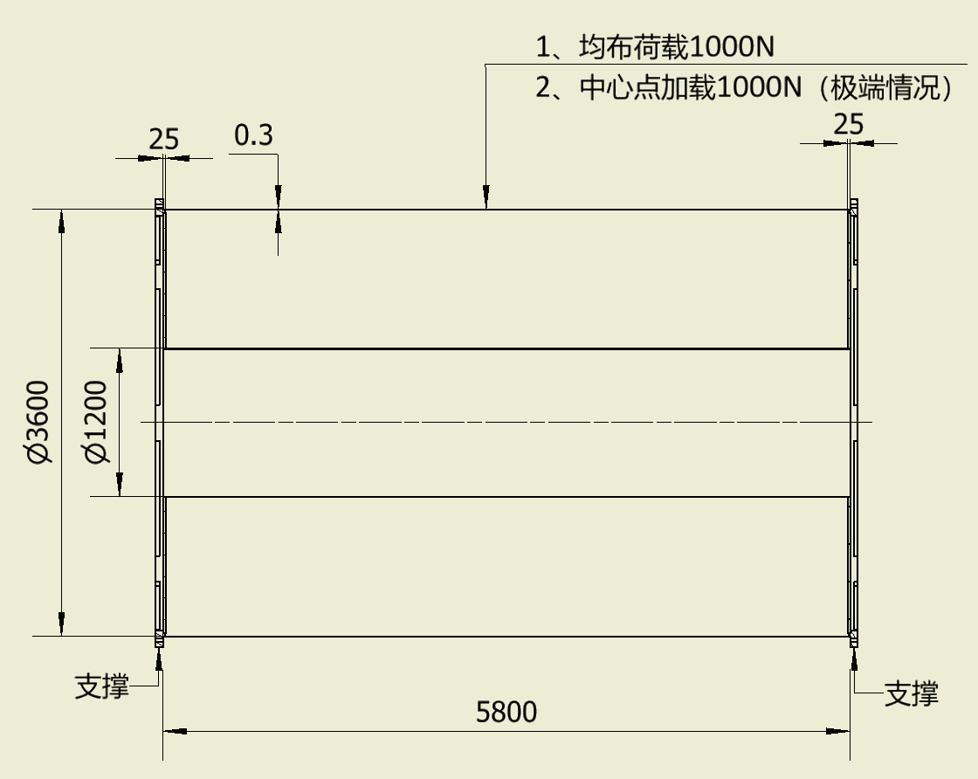
模型建立
加载重力场：
端部重量450Kg；
桶部加载重力100Kg；
壁厚0.3mm,0.1mm

Slide 3
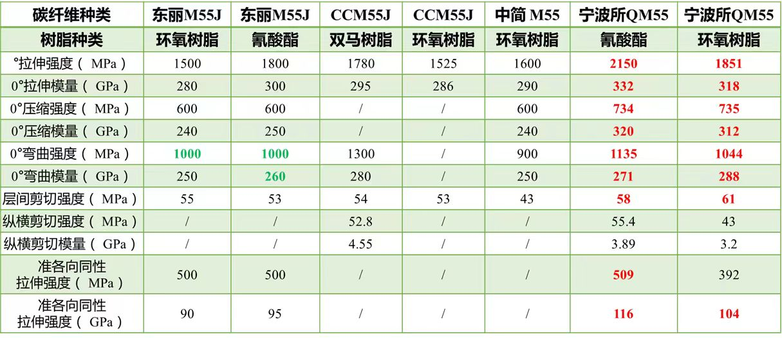
碳纤维材料物性参数
采用高强度碳纤维材料 QM55，剪切强度43Mpa

Slide 4
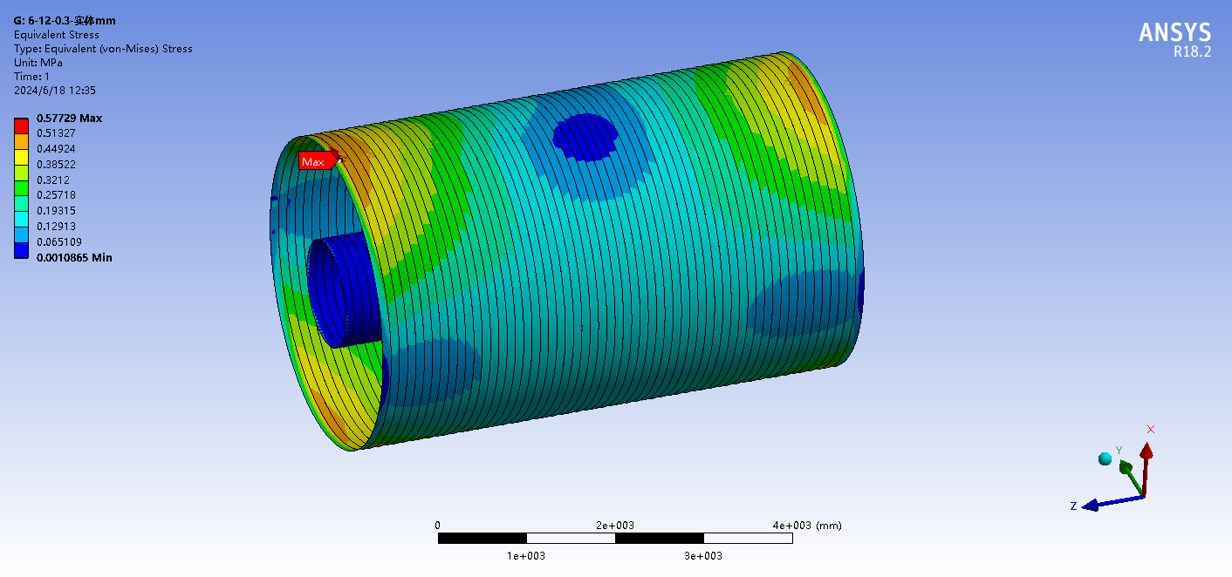
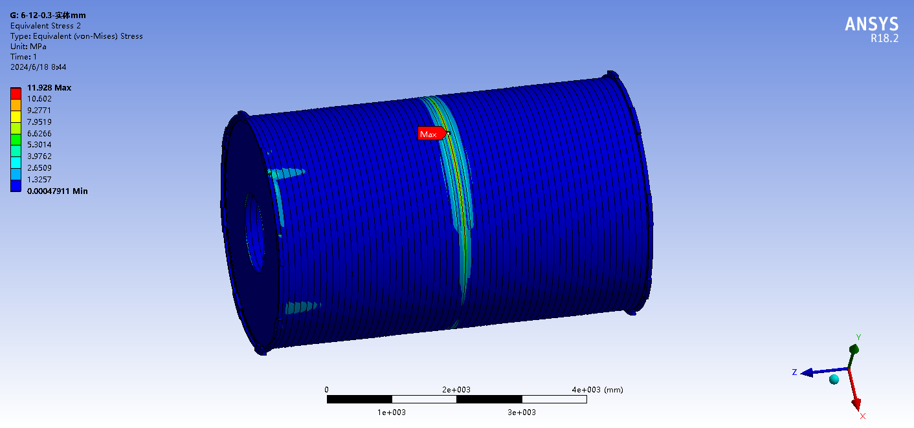
结论：当壁厚是0.3mm时
均布荷载时最大应力0.6Mpa，中心集中荷载最大应力11.9Mpa

Slide 5
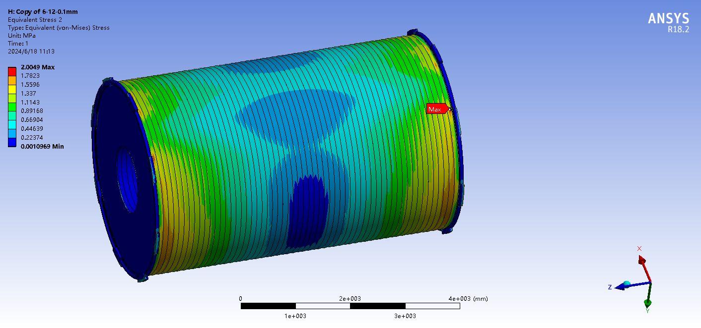
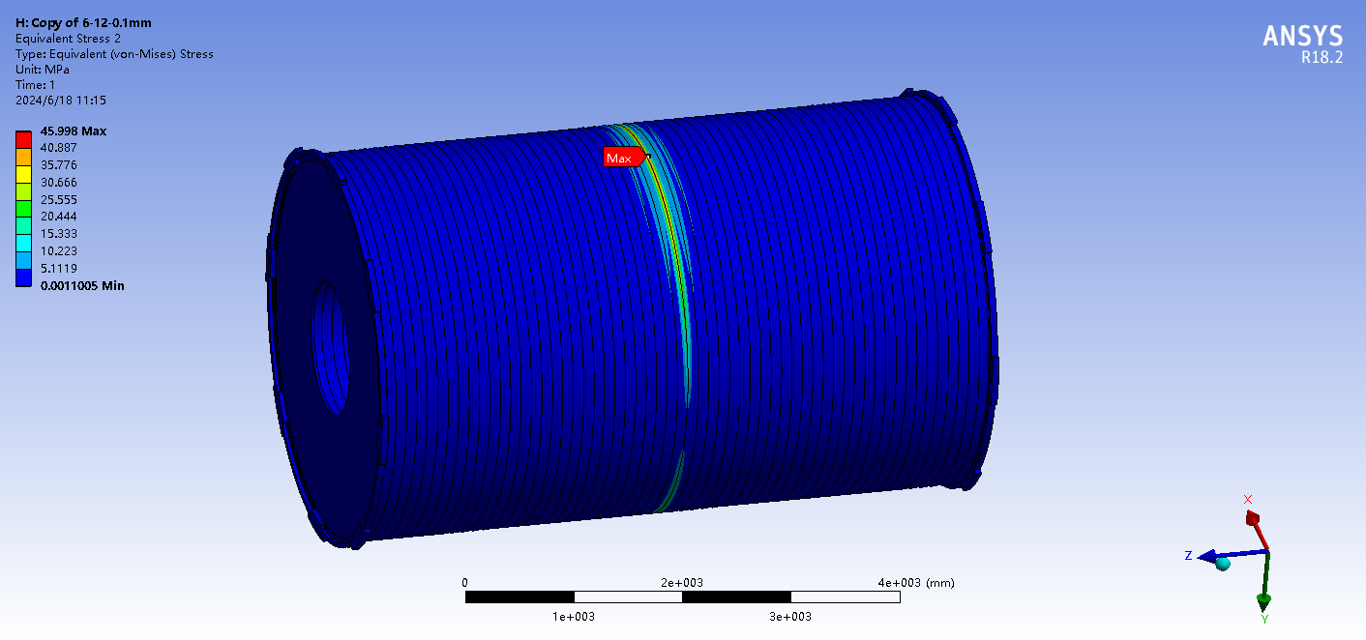
当壁厚为0.1mm时
均布荷载时最大应力2Mpa，中心集中荷载最大应力46Mpa，超过许用剪应力。
因此当壁厚为0.1mm时，有可能会发生断裂。

Slide 6
存在的问题
结论1：薄壁碳纤维方案可以采用，壁厚0.3mm是可行的，0.1mm是不可行的；
结论2：桶部变形较小，但较小的变形会产生很大的应力；
薄壁桶端部结构需要进一步详细设计

Slide 7
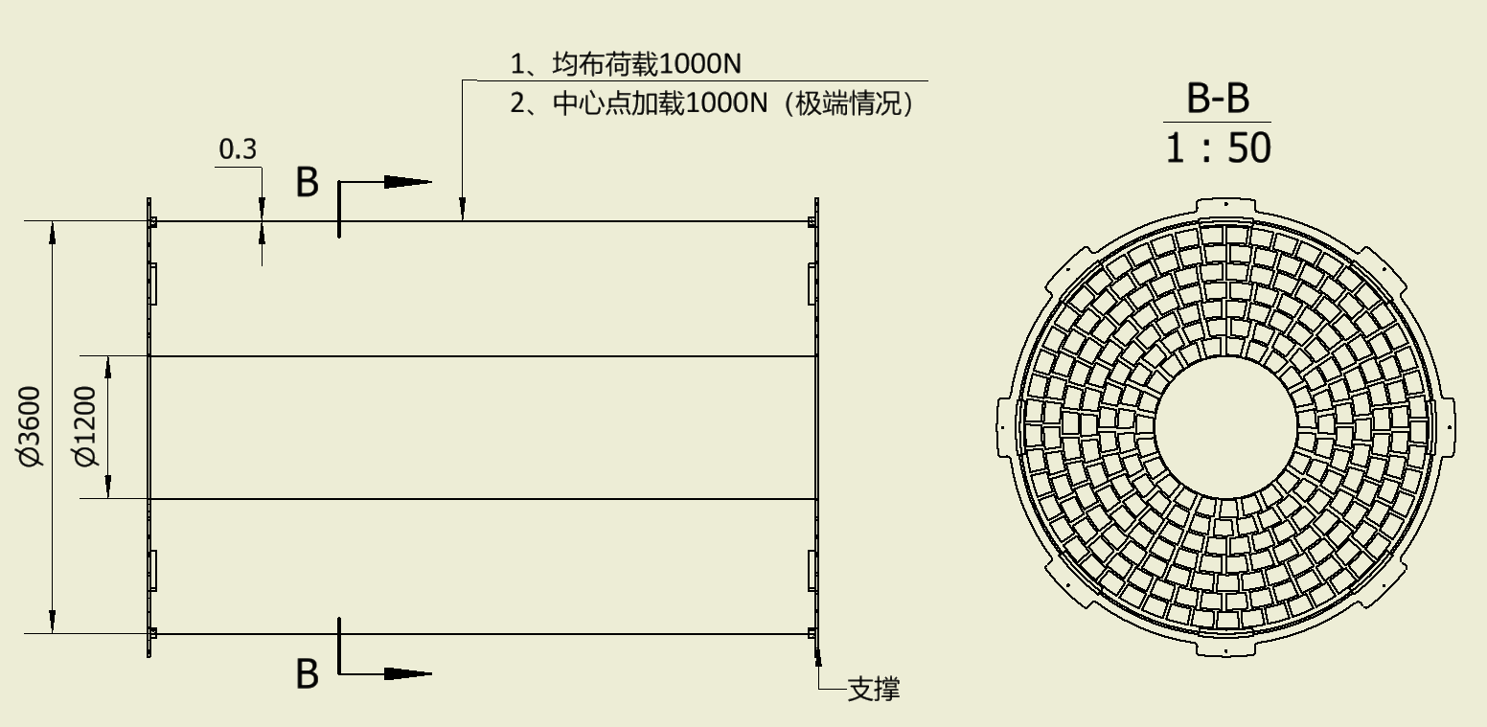
新的设计 6-23
密封问题？桶部安装问题？

Slide 8
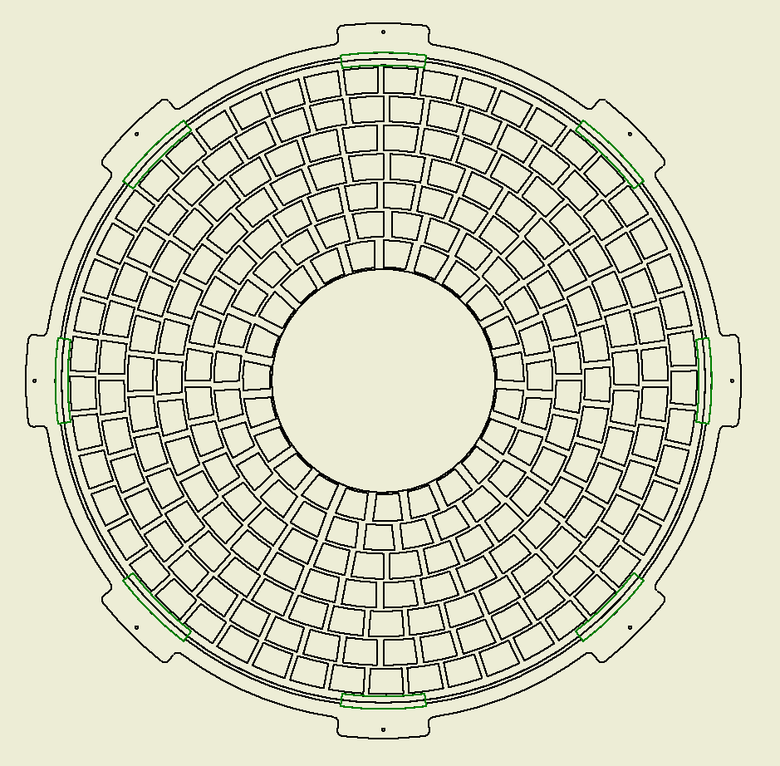
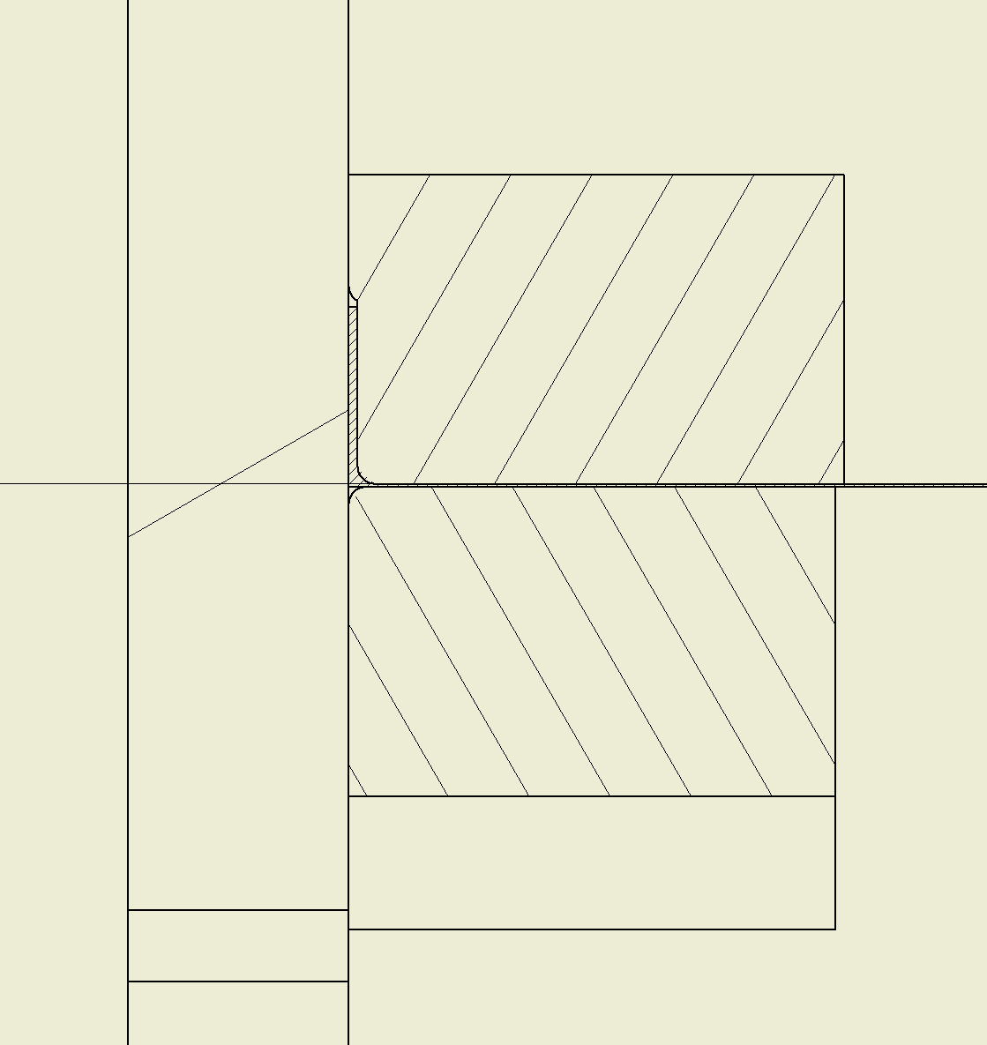
新的设计 6-23
采用耐辐射胶实现密封
上下夹块实现桶部的固定
采用八组夹块固定桶部，避免碳纤维桶的圆度误差带来的装配问题。

Slide 9
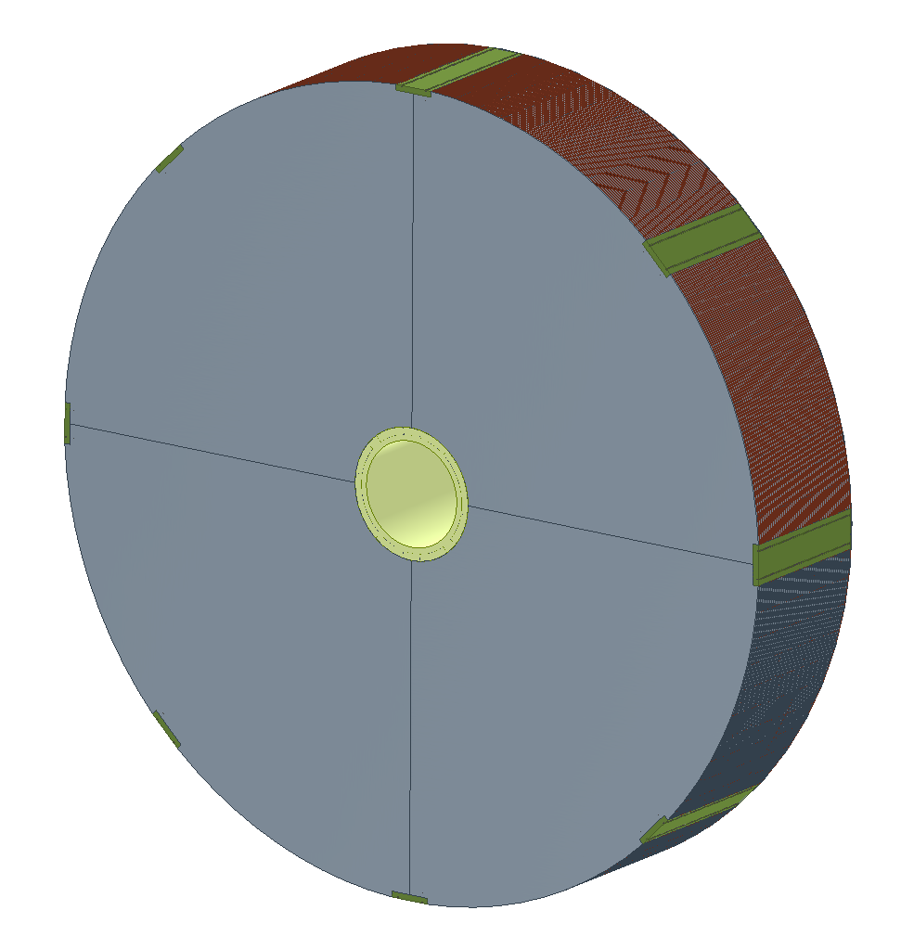
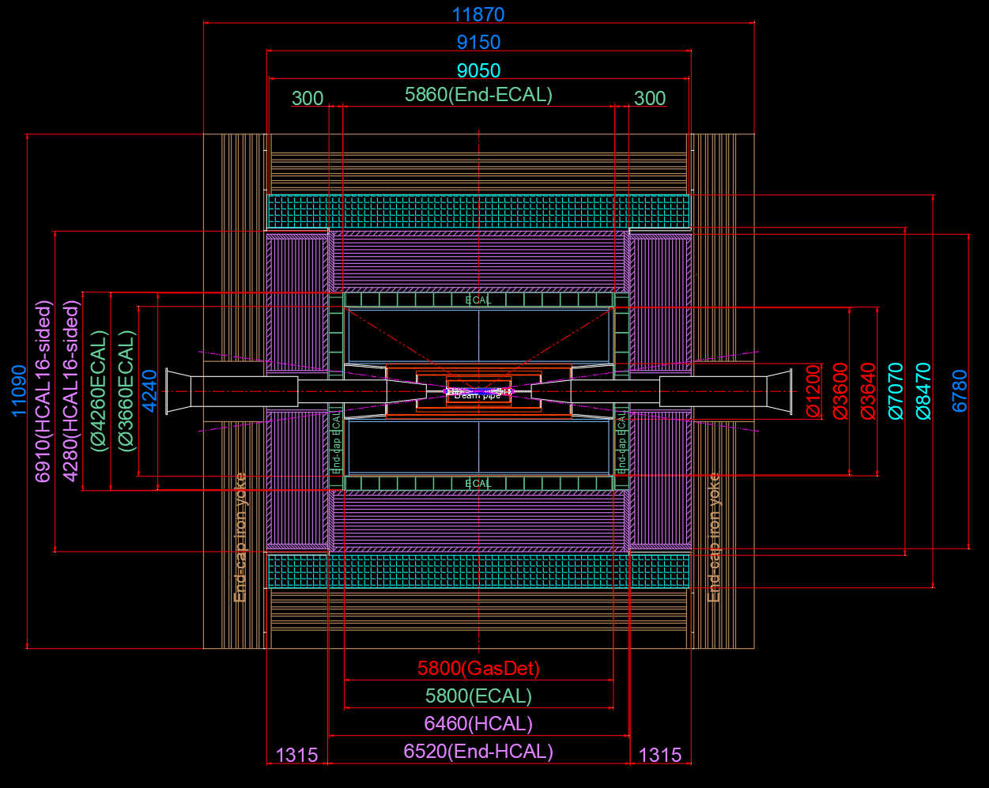
总体结构

Slide 10
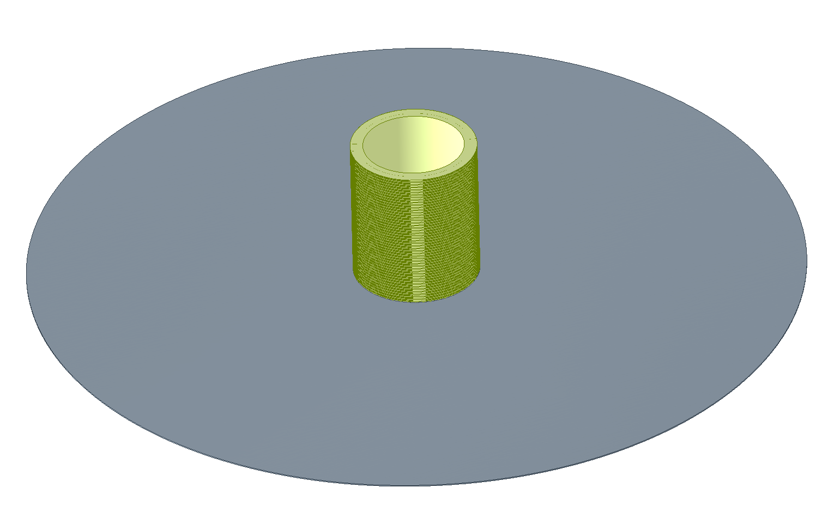
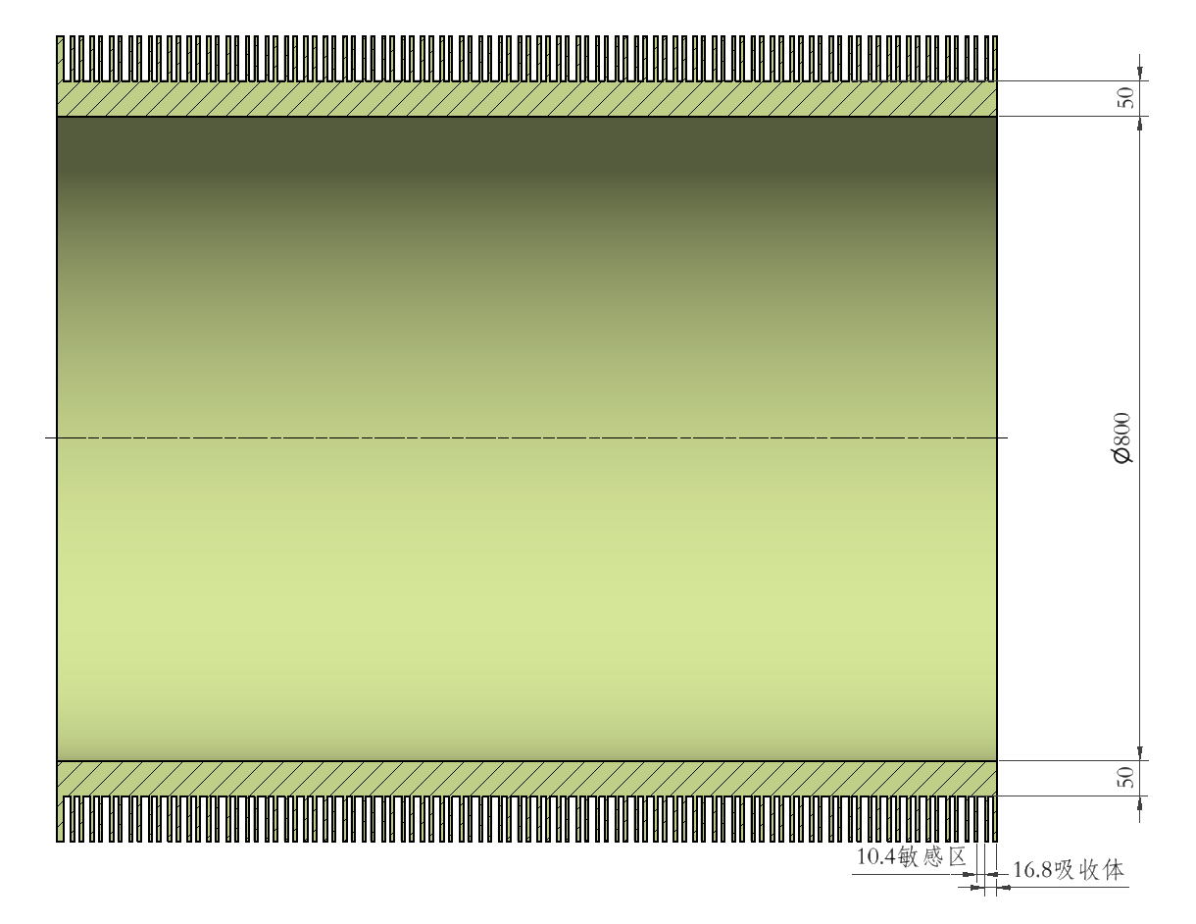
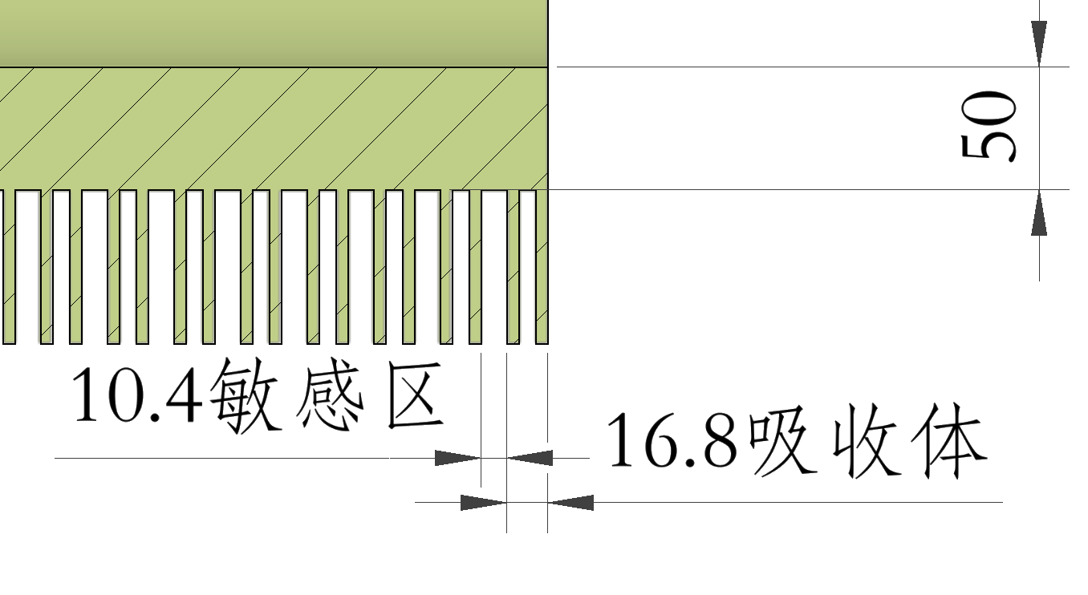
安装过程

Slide 11
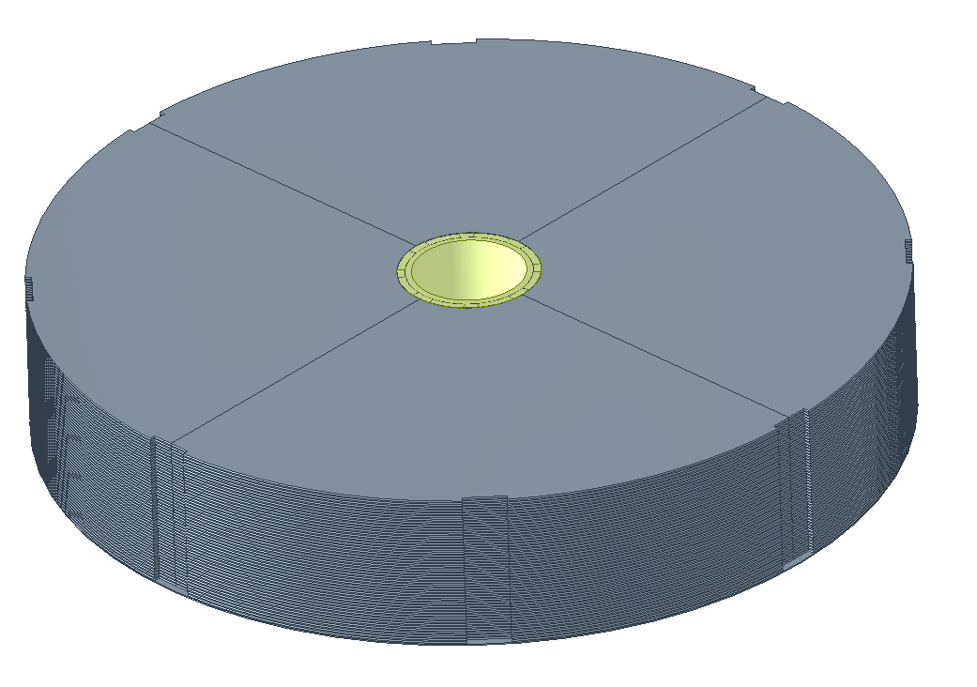
吸收体
每个吸收体板1.2吨
共48X4=192个

Slide 12
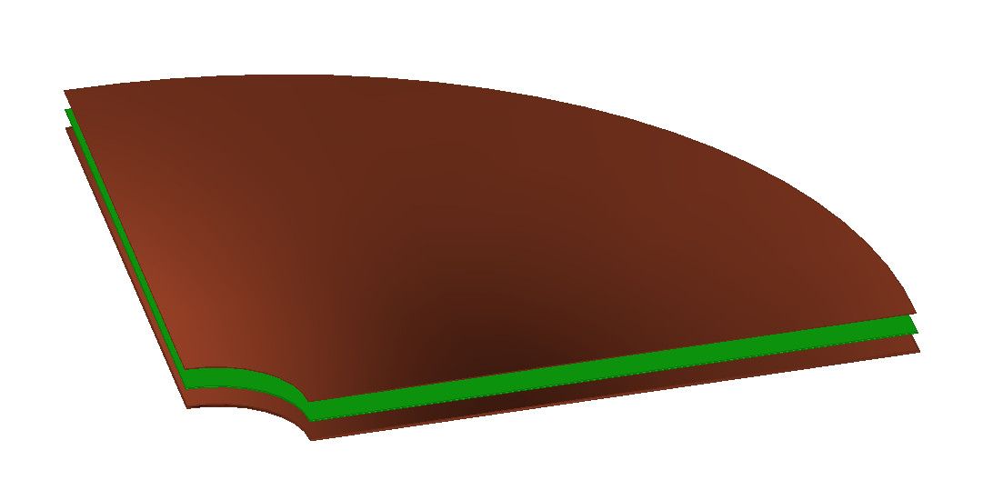
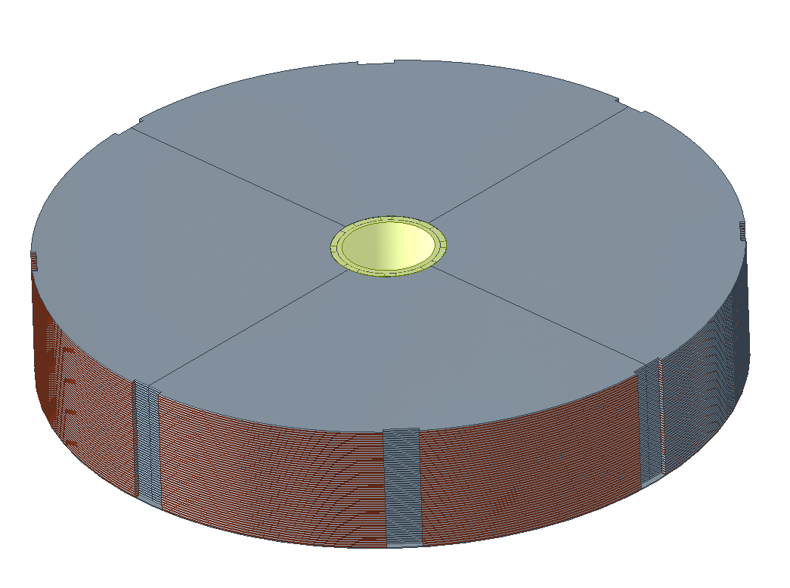
敏感区
敏感区可以变为 1/16，1/8，1/4

Slide 13
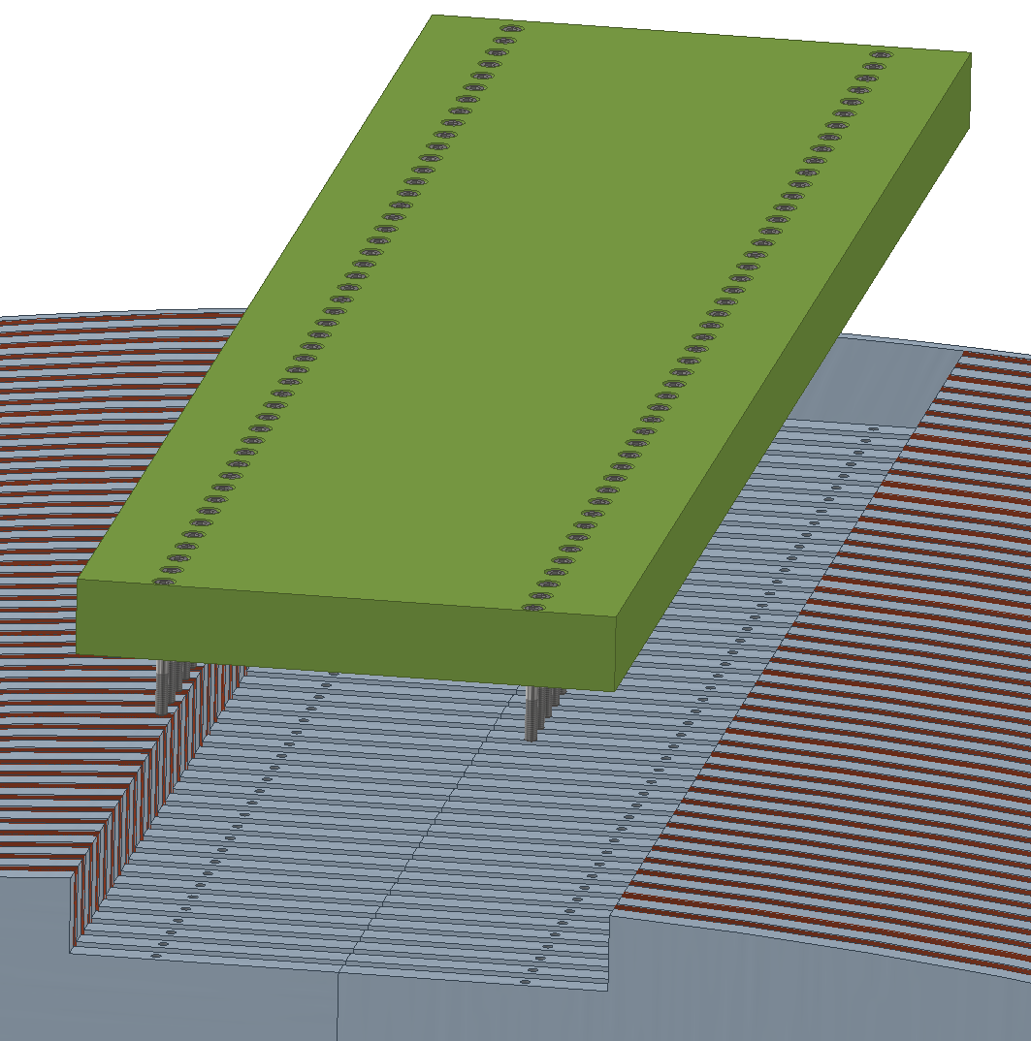
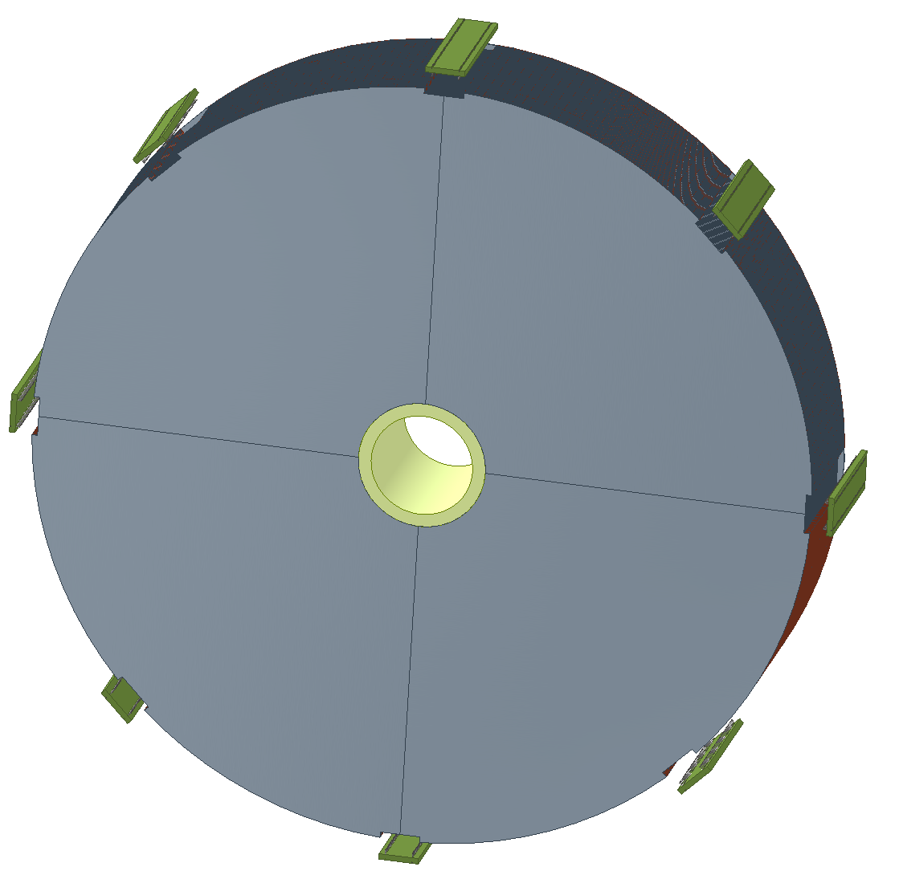
固定板
厚度50mm

Slide 14
下一步计划
进一步考虑闪烁体排布。
考虑安装过程
进一步强度校核，吊装，装配

Slide 15
Thank you for your attention

